Slide 1
Agent 规划
GOAI 无界应用 · AI+工业制造
有界
异常输入
方案可证
制造供应链异常研判
与恢复计划智能体
能力有界，方案可证，决策在人。
人工决策边界
不控制设备 · 不替代现场人员
GOAI 2026 · 可运行 PoC · 公开数据 · 可复现证据
01
Notes:
这个作品叫有界，是一个面向制造计划员的供应链异常研判与恢复计划智能体。它的核心不是让大模型替人做决定，而是让不确定的输入进入一条可复算、可验证、可追责的流程：能力有界，方案可证，决策在人。

Slide 2
一封“晚 48 小时”的邮件，三张订单同时失约
异常不会停在收件箱里，它会沿着 BOM、供应和排产关系扩散。
供应异常演练邮件
订单配置 01
Subject
91 台
Q2J 座椅供应中断
未来
48h
订单配置 02
81 台
Q2J
无法正常发运
订单配置 03
45 台
模拟演练 · 不代表真实供应商
合计影响 217 台
数据类别：91 / 81 / 45 / 217 来自公开数据派生案例；邮件和 48 小时事故为确定性模拟。
02
Notes:
先看最具体的场景。一个模拟座椅供应商发来邮件，说 Q2J 未来四十八小时无法正常发运；这一个异常同时影响三个 BOM 配置，对应九十一、八十一和四十五台车，总计二百一十七台。邮件和事故是模拟的，但这二百一十七条需求来自公开汽车供应链工作簿的原始行，所以我们既保留工业对象关系，也把模拟边界说清楚。

Slide 3
一张 LangGraph 图同时管理主链和 MES 回流
主任务与执行反馈共用同一套工具链、求解器和人工审批门。
理解事故
校验实体
规划工具链
执行工具链
CP-SAT 三案
独立验证
人工审批
批准 → 双 hash → draft_only
驳回 / 回流变更 → 0 工单
4 类工具 · 5 次调用
快照 1 → 规则 2 → 影响 1 → 求解 1
不是四个分支：按依赖顺序组合执行；MES 变更后回到规划工具链。
03
Notes:
[Sources]
- src/delivery_guard/graph.py
- tests/test_graph.py
[/Sources]
plan_investigation 生成的是同一任务内的受控工具清单，不是四选一分支。当前供应延期案例调用四类工具：工厂快照一次、规则检索两次、BOM/订单影响一次、CP-SAT 求解一次，共五次动作。LangGraph 负责顺序、状态、暂停与恢复；确定性工具负责计算。

Slide 4
公开工作簿原始行进入了运行链路
不只说“参考了公开数据”，而是校验、抽取、溯源并验证数量守恒。
产品
公开层 · CC BY 4.0
原始 .xlsb
28,049
BOM · 需求 · 库存
完整文件 SHA-256 先校验
提前期 · 容量 · 供应弧
第 61 期原始行
行业背景随机化数据，不是企业原始流水
BOM 行
61
3 个重复 BOM 配置 · 217 条逐车需求
87,059
lineage.json
模拟层 · seed 20260809
需求行
需求、BOM、库存、容量保留工作表行号
客户 · 邮件 · 应急报价
28,000
预算 · 审批 · 随机事故
217 → 217
不能归因于数据集作者或真实企业
12 节点 · 11 条供应弧
聚合前后数量差为 0
Moetz, Quetschlich & Otto · DOI 10.17632/pr3sdy5vp3.1 · Mendeley Data · CC BY 4.0
04
Notes:
主演示实际使用 Mendeley Data 的汽车供应链工作簿，而不只是参考它的字段。原数据包含二万八千零四十九个产品、八万七千零五十九条 BOM 和二万八千条需求；程序先校验完整文件的 SHA-256，再从第六十一期抽取二百一十七条逐车需求，并在 lineage 文件中保留需求、BOM、库存和容量的工作表行号。聚合成三张比赛订单后，数量仍然是二百一十七，差为零。客户名、事故邮件、应急报价、预算和审批属于明确标注的模拟层；公开数据是行业背景随机化数据，不冒充企业原始流水。

Slide 5
同一组硬约束，给出三种真正不同的取舍
不是改标题：服务、应急量和成本随策略偏好发生真实变化。
0
约 109
217 台
OPTIMAL
保交付
91
126 延迟
应急 91 · ¥728
verified
平衡
45
172 延迟
应急 45 · ¥360
verified
少变更
217 延迟
应急 0 · ¥0
verified
应急来源最多 100 件，订单必须整批交付；系统不会拆单制造漂亮数字。
模拟项：应急上限、单价、预算；91 / 45 / 0 为 solver artifact 结果。
05
Notes:
在相同硬约束下，三套方案产生了真实差异。保交付方案让九十一台按首个交期完成，使用九十一件应急供应，恢复成本七百二十八元；平衡方案是四十五台、四十五件和三百六十元；少变更方案不使用应急供应，因此首个交期按时数量为零。三套方案都是求解器最优状态，并由独立 verifier 重放通过。这里的应急上限、单价和预算是模拟参数；系统遵守整批交付，不会为了漂亮数字偷偷拆单。

Slide 6
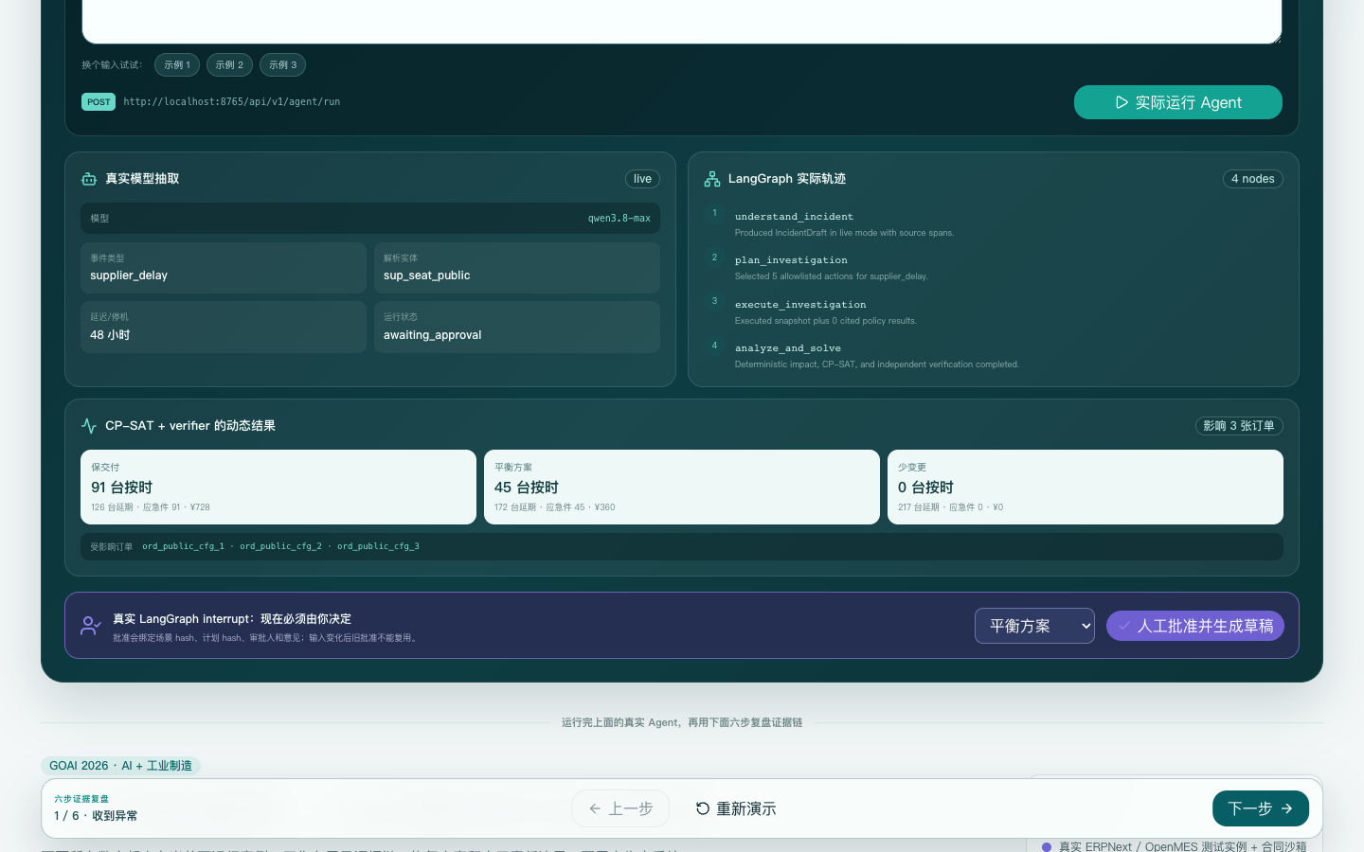
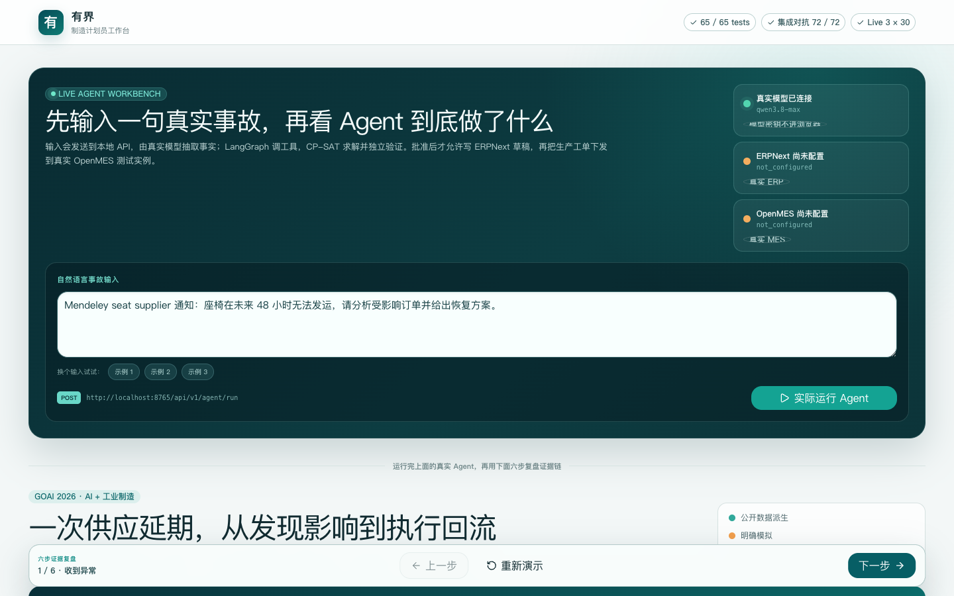
真实工作台把输入、求解、人审和回流放在一条链路上
自然语言输入触发真实模型、LangGraph、CP-SAT、审批门和业务系统工具。
2
三方案可验证
1
输入可追溯
3
人工批准 / 驳回
Live 模型负责抽取事实；无密钥时可用 Replay 复现完整任务链。
06
Notes:
[Sources]
- outputs/goai_judge_walkthrough/site
- artifacts/live_agent_eval_report.json
[/Sources]
工作台接收自然语言事故，调用真实模型抽取带来源的事实。LangGraph 继续调用确定性影响分析、CP-SAT 和独立 verifier，并在人工审批处暂停。界面明确区分 Live 模型、确定性求解、真实开源测试实例与合同沙箱。

Slide 7
MES 回流真正进入 LangGraph
作废旧审批 → 重跑工具链 → 新人工审批；不是页面拼接轨迹。
4
3 → 3
67+72
真实 ERPNext 草稿
双层自动验证
跨系统同号工单
1 张 MR + 3 张 WO
ERPNext → OpenMES
pytest + 集成对抗
revision 变化 → 图内失效 → 重算
密钥仅后端 · 本机测试实例 · 不控制设备
07
Notes:
[Sources]
- artifacts/erpnext_real_validation.json
- artifacts/openmes_real_validation.json
- src/delivery_guard/graph.py
- src/delivery_guard/integration/orchestrator.py
- tests/test_graph.py
[/Sources]
本机测试链路将 ERPNext 草稿同步到 OpenMES。确认的 MES capacity revision 变化不再由外层手工拼接 graph_trace，而是通过 start_feedback 进入同一个 LangGraph：receive_execution_feedback、invalidate_stale_approval、plan_investigation、execute_investigation、analyze_and_solve、human_approval。旧审批失效且新工单保持为零，直到新的人工批准。

Slide 8
让 Agent 有边界，才能让方案走得更远
提交包只保留一条主线：可运行 Demo、8 页 PPT/PDF、带字幕视频与复算证据。
能力有界
一条任务链
输入 48 小时事故
方案可证
选择平衡方案
检查 MES 回流
决策在人
附件
已封包
演示入口
本机网页 · 自然语言输入
输入可以不确定，方案必须可复算；系统能够接入，最终决定仍由人承担。
提交附件
PPT · PDF · MP4 · ZIP
ERPNext + OpenMES 为本机测试实例 · 商业系统为合同沙箱 · 不控制设备
08
Notes:
[Sources]
- README.md
- docs/demo_script.md
- artifacts/erpnext_real_validation.json
- artifacts/openmes_real_validation.json
- artifacts/integration_validation_report.json
[/Sources]
现场先展示 ERPNext 与 OpenMES 的同号工单，再在 OpenMES 人工接单并回到有界验证旧审批失效。两套开源系统均为本机测试实例；SAP、金蝶、黑湖仍是 non-certified contract sandbox，不宣称生产写回或设备控制。

